Slide 1
MIS132 – Lecture 3
程式設計實習課

Slide 2
Outline
Learn Python
function definition
loop
Review C
Difference between relative path and absolute path.
Why writing functions is important?
How to write a function in C?
To be more manageable, we separate function into two two files.
.c and .h
Recursion example

Slide 3
相對路徑 relative path vs 絕對路徑 absolute path
將路徑想成是一道道的任意門，能夠帶你遨遊截然不同的世界

Slide 4
相對路徑 relative path vs 絕對路徑 absolute path
將路徑想成是一道道的任意門，能夠帶你遨遊截然不同的世界
所以一個系統的路徑是長像下面這樣的
任意門
folder1
任意門
hadoop
任意門
folder2
任意門
bowen
任意門
rex
…
任意門
home
任意門
yucca

Slide 5
相對路徑 relative path vs 絕對路徑 absolute path
將路徑想成是一道道的任意門，能夠帶你遨遊截然不同的世界
所以一個系統的路徑是長像下面這樣的
任意門
folder1
任意門
hadoop
任意門
folder2
任意門
bowen
任意門
rex
…
任意門
home
任意門
yucca

Slide 6
相對路徑 relative path vs 絕對路徑 absolute path
將路徑想成是一道道的任意門，能夠帶你遨遊截然不同的世界
所以一個系統的路徑是長像下面這樣的
任意門
folder1
任意門
hadoop
任意門
folder2
任意門
bowen
小叮噹目前位在任意門(路徑)
/home/bowen
我們以斜線 / 代表任意門層層連接的關係
我們以單一個點 . 代表小叮噹現在的路徑
所以在此 . 等於 /home/bowen
任意門
rex
…
任意門
home
任意門
yucca

Slide 7
相對路徑 relative path vs 絕對路徑 absolute path
將路徑想成是一道道的任意門，能夠帶你遨遊截然不同的世界
所以一個系統的路徑是長像下面這樣的
任意門
folder1
任意門
hadoop
任意門
folder2
任意門
bowen
小叮噹目前位在任意門(路徑)
/home/bowen
如果小叮噹想前往下一道任意門 folder1
他該如何跟大雄表達呢？
任意門
rex
…
任意門
home
任意門
yucca

Slide 8
相對路徑 relative path vs 絕對路徑 absolute path
將路徑想成是一道道的任意門，能夠帶你遨遊截然不同的世界
所以一個系統的路徑是長像下面這樣的
任意門
folder1
任意門
hadoop
任意門
folder2
任意門
bowen
大雄
小叮噹目前位在任意門(路徑)
/home/bowen
如果小叮噹想前往下一道任意門 folder1
他該如何跟大雄表達呢？
任意門
rex
…
任意門
home
任意門
yucca

Slide 9
相對路徑 relative path vs 絕對路徑 absolute path
將路徑想成是一道道的任意門，能夠帶你遨遊截然不同的世界
所以一個系統的路徑是長像下面這樣的
任意門
folder1
任意門
hadoop
任意門
folder2
任意門
bowen
小叮噹目前位在任意門(路徑)
/home/bowen
如果小叮噹想前往下一道任意門 folder1
小叮噹說：我想去 ./folder1
./folder1 等於 folder1
./ 在此可說可不說，看你開心，開心就好
我很開心，所以我都會說 ./ (^_^)
任意門
rex
…
任意門
home
任意門
yucca

Slide 10
相對路徑 relative path vs 絕對路徑 absolute path
將路徑想成是一道道的任意門，能夠帶你遨遊截然不同的世界
所以一個系統的路徑是長像下面這樣的
任意門
folder1
任意門
hadoop
任意門
folder2
任意門
bowen
小叮噹目前位在任意門(路徑)
/home/bowen/folder1
小叮噹說：我目前抵達任意門 /home/bowen/folder1 了
任意門
rex
…
任意門
home
任意門
yucca

Slide 11
相對路徑 relative path vs 絕對路徑 absolute path
將路徑想成是一道道的任意門，能夠帶你遨遊截然不同的世界
所以一個系統的路徑是長像下面這樣的
任意門
folder1
任意門
hadoop
任意門
folder2
任意門
bowen
小叮噹目前位在任意門(路徑)
/home/bowen/folder1
小叮噹說：我想回去上一個任意門了，我該怎麼跟大雄說呢？
任意門
rex
…
任意門
home
任意門
yucca

Slide 12
相對路徑 relative path vs 絕對路徑 absolute path
將路徑想成是一道道的任意門，能夠帶你遨遊截然不同的世界
所以一個系統的路徑是長像下面這樣的
任意門
folder1
任意門
hadoop
任意門
folder2
任意門
bowen
小叮噹目前位在任意門(路徑)
/home/bowen/folder1
小叮噹說：我想回去上一個任意門了，我該怎麼跟大雄說呢？
.. 代表上一個任意門
任意門
rex
…
任意門
home
任意門
yucca

Slide 13
相對路徑 relative path vs 絕對路徑 absolute path
將路徑想成是一道道的任意門，能夠帶你遨遊截然不同的世界
所以一個系統的路徑是長像下面這樣的
任意門
folder1
任意門
hadoop
任意門
folder2
任意門
bowen
小叮噹目前位在任意門(路徑)
/home/bowen/folder1
小叮噹說：我想回去上一個任意門了，我該怎麼跟大雄說呢？
.. 代表上一個任意門
小叮噹：我要去 ../
任意門
rex
…
任意門
home
任意門
yucca

Slide 14
相對路徑 relative path vs 絕對路徑 absolute path
/home
/hadoop
/bowen
/folder1
/folder2
/MIS132L3.pptx
/pyL3.ipynb
/c_example
/example1.c
/example2.c
/folder3
/rex
/yucca
藍色為資料夾
綠色為檔案
相對路徑要看你當前的位置
絕對路徑則為絕對的位置
如果你位在 /home/bowen
則 example2.c 的
相對路徑為：
./folder2/c_example/example1.c
絕對路徑為：
/home/bowen/folder2/c_example/example1.c

Slide 15
相對路徑 relative path vs 絕對路徑 absolute path
/home
/hadoop
/bowen
/folder1
/folder2
/MIS132L3.pptx
/pyL3.ipynb
/c_example
/example1.c
/example2.c
/folder3
/rex
/yucca
藍色為資料夾
綠色為檔案
相對路徑要看你當前的位置
絕對路徑則為絕對的位置
如果你位在 /home/bowen
則 home 的
相對路徑為：
../
絕對路徑為：
/home

Slide 16
相對路徑 relative path vs 絕對路徑 absolute path
/home
/hadoop
/bowen
/folder1
/folder2
/MIS132L3.pptx
/pyL3.ipynb
/c_example
/example1.c
/example2.c
/folder3
/rex
/yucca
藍色為資料夾
綠色為檔案
相對路徑要看你當前的位置
絕對路徑則為絕對的位置
如果你位在 /home/bowen
則 rex 的
相對路徑為：
../rex
絕對路徑為：
/home/rex

Slide 17
Why writing functions is important?
模組化
易於管理
避免重造輪子

Slide 18
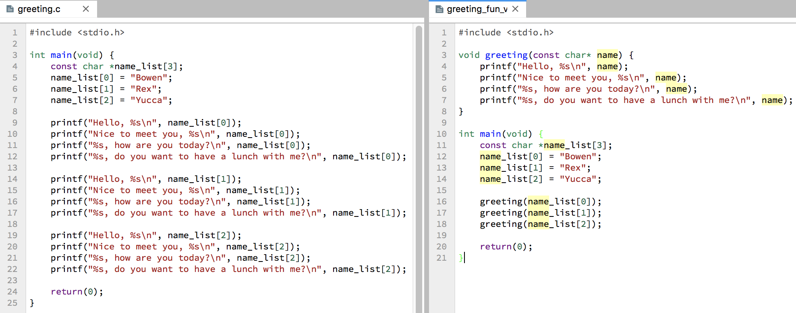
Why writing functions is important?
模組化
易於管理
避免重造輪子

Slide 19
Why writing functions is important?
模組化
易於管理
避免重造輪子

Slide 20
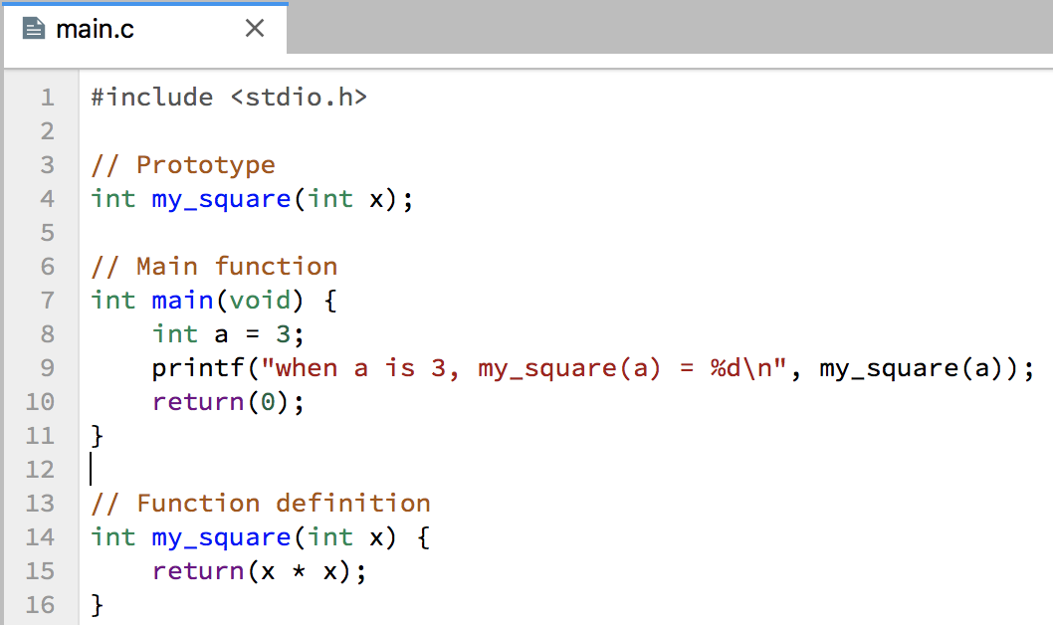
How to write a function in C?

Slide 21
More manageable
讓我們看看 .h (header, 標頭檔) 在 C 裡面的工作是什麼

Slide 22
More manageable
讓我們看看 .h (header, 標頭檔) 在 C 裡面的工作是什麼

Slide 23
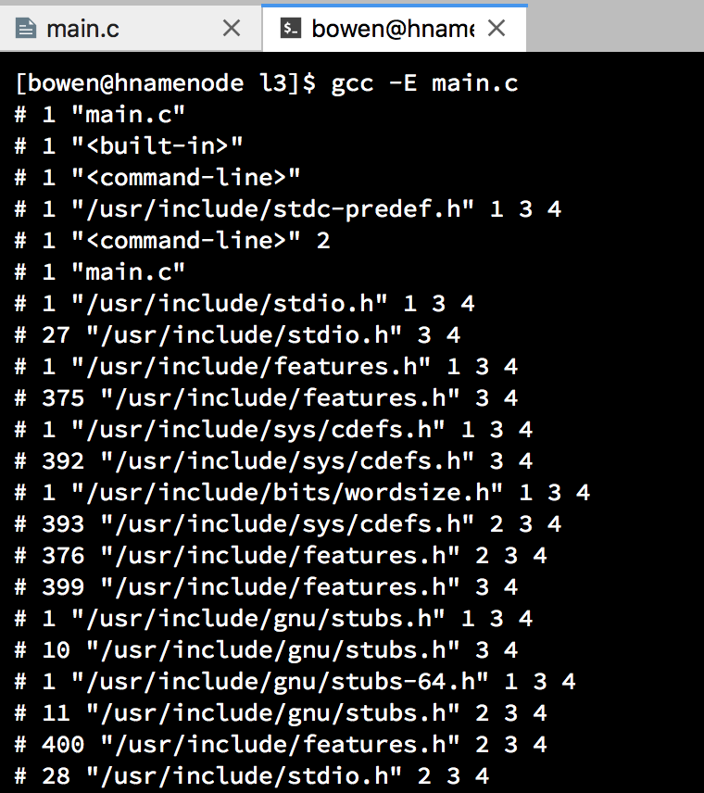
More manageable
開啟終端機 terminal
打入 gcc –E main.c
發現它把 stdio.h 檔內容展開了
原來 header 只是一段段簡單的宣告罷了
那些複雜的 function 呢？

Slide 24
More manageable
那些複雜的 functions 呢？
function 寫在 stdio.c 裡面
有興趣可點此查看 stdio.c ，前人們實作複雜的 functions

Slide 25
More manageable
換句話說，我們能夠寫自己的 .c 跟 .h 檔案
簡單複習一下
.h：用來宣告
.c：用來實作

Slide 26
More manageable
換句話說，我們能夠寫自己的 .c 跟 .h 檔案
簡單複習一下
.h：用來宣告
.c：用來實作
試著把前面寫的計算平方的 main.c 中的 function 寫成 .h檔跟 .c 檔吧

Slide 27
More manageable
換句話說，我們能夠寫自己的 .c 跟 .h 檔案
簡單複習一下
.h：用來宣告
.c：用來實作
放在 .h 檔
放在 .c 檔

Slide 28
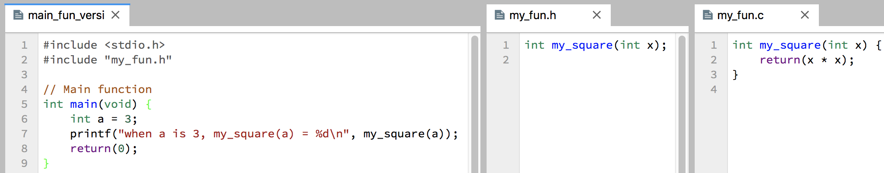
More manageable
自己寫的 header 檔要用雙括號包著
宣告你的 function
實作你的 function

Slide 29
More manageable
自己寫的 header 檔要用雙括號包著
宣告你的 function
實作你的 function
看看你自己插入的 header 檔，在編譯前展開的模樣
gcc -E myapp_fun_version.c
挪到最下面，發現多了這些東西

Slide 30
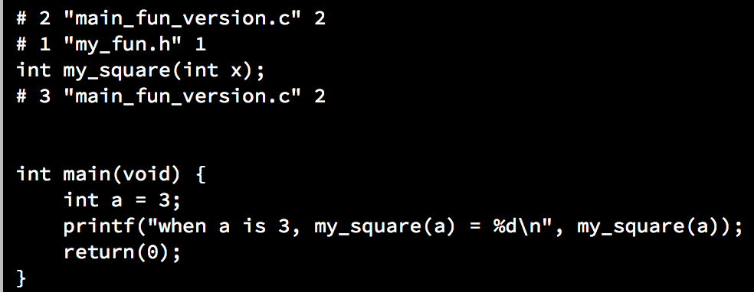
More manageable
自己寫的 header 檔要用雙括號包著
宣告你的 function
實作你的 function
看看你自己插入的 header 檔，在編譯前展開的模樣
gcc -E myapp_fun_version.c
挪到最下面，發現多了這些東西

Slide 31
More manageable
自己寫的 header 檔要用雙括號包著
宣告你的 function
實作你的 function
如何編譯你”規劃完善，架構完整”的 C 程式？
以往：gcc -o myapp main.c
現今：gcc -o myapp main_fun_version.c my_fun.c
除了 main function，你也要編譯其他 function.c 的檔案

Slide 32
More manageable
自己寫的 header 檔要用雙括號包著
宣告你的 function
實作你的 function
如何編譯你”規劃完善，架構完整”的 C 程式？
以往：gcc -o myapp main.c
現今：gcc -o myapp main_fun_version.c my_fun.c

Slide 33
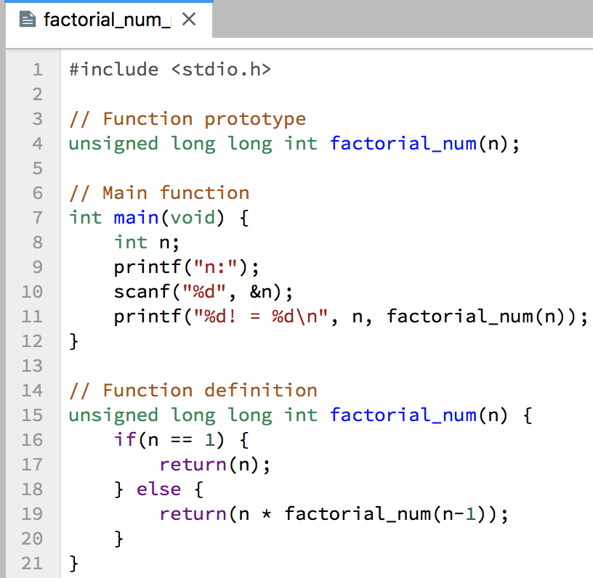
Recursion 遞迴
相較於 iteration，遞迴屬於 function 自己 call 自己的寫法
一定要有停止條件

Slide 34
“我一直都想證明： 努力是能夠超越天才的” – 李洛克

Slide 35
Practice
寫一個遞迴 function 去計算一整數中個數字的總和
int sumOfDigits(int x);
如果 x 是 783，則應該回傳 7 + 8 + 3 = 18
如果 x 是 1012，則應該回傳 1 + 0 + 1 + 2 = 4
如果 x 是負整數，如: -17，則將此數視為正整數(即為 17)，並回傳 1 + 7 = 8
請記得：將 function sumOfDigits 與 main function 分開，不可宣告在同一個檔案中

